Slide 1
Река Дон
Янова Даниэлла
Доктор Артём
ИУ7-63

Slide 2
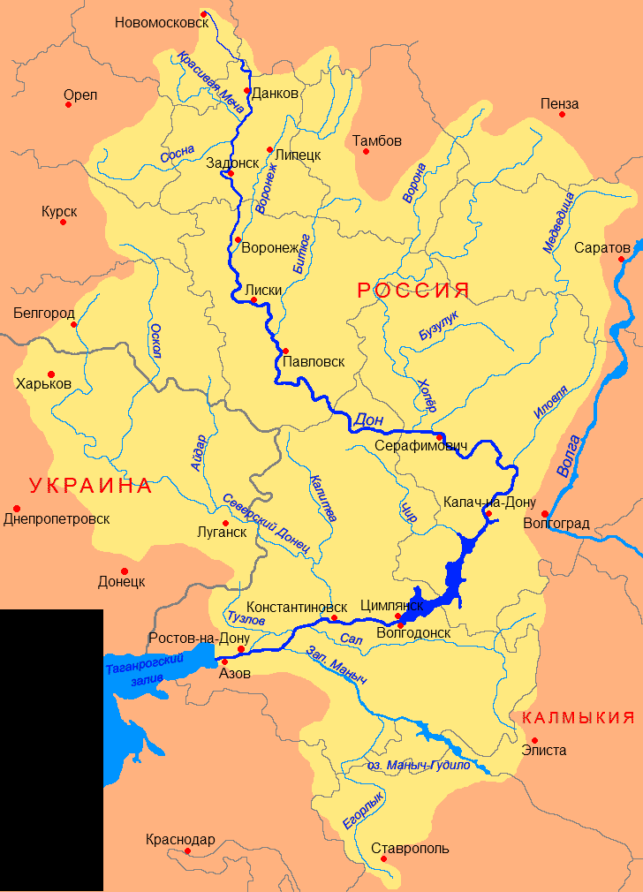
Дон
Река Дон (древнее название Танаис) — одна из самых больших рек, на территории европейской части России. Берег у реки Дон неравномерный: правый крутой обрывистый, левый — намного более пологий. Длина составляет 1950 км. Русло извилистое сложное для навигации кораблей. Встречаются участки, где глубина совсем небольшая.
Общее количество притоков — 4200. Главные из них: Хопер (самый большой левый приток Дона) Красивая Меча, Непрядва, Сосна, Воронеж, Северский Донец.
Карта р. Дон
Notes:
[1] http://webmandry.com/reka-don-tanais-kazachya-reka-opisanie-harakteristika-foto-video/ (дата обращения 14.04.2019)

Slide 3
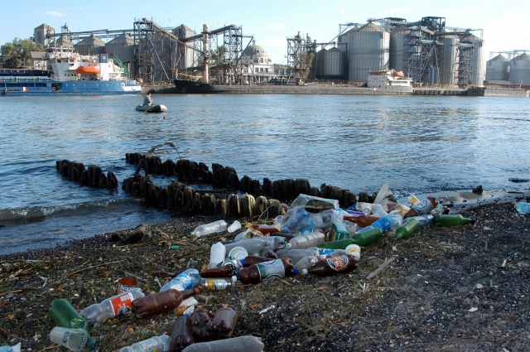
Номинально считается что в реке Дон водится 70 видов рыбы. Но из-за экологических проблем (мусор, нефтяные пятна, сине-зеленые водоросли) многих из них уже тяжело встретить.
Notes:
[1]

Slide 4
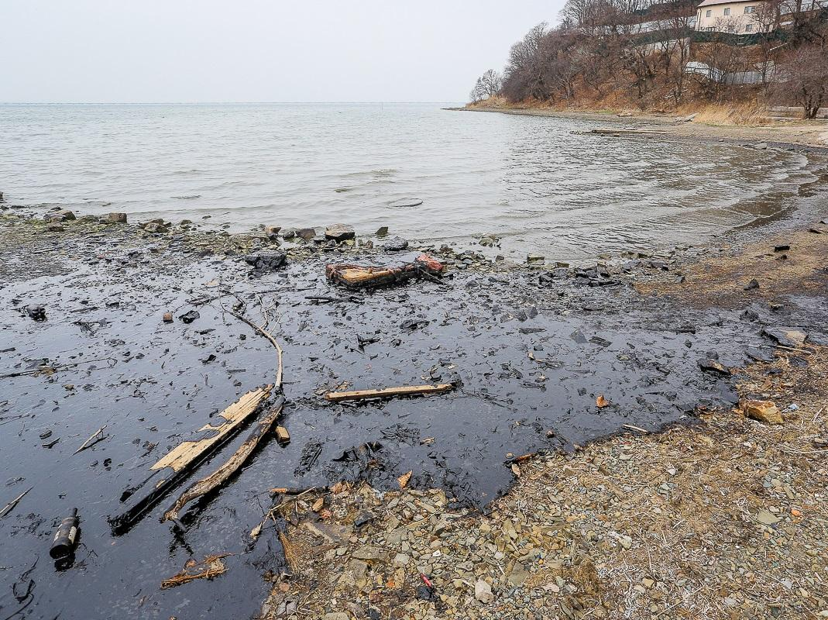
Качественный состав реки
Почти на всем протяжении от плотины Цимлянского водохранилища до устья Нижний Дон загрязнен нефтепродуктами, ионами меди, фенолами, легко окисляемыми органическими веществами (по БПК₅). Особенно загрязнена река у городов Волгодонска, Семикаракорска, Аксая, Ростова-на-Дону.
Notes:
[2] https://port-u.ru/nasha-biblioteka/624-ajdarkina-e-e-monitoring-sostoyaniya-vodnykh-resursov-rostovskoj-oblasti (дата обращения 14.04.2019)

Slide 5
Качественный состав в Волгодонске и Ростове-на-Дону в 2012 году
Город | нефтепродукты | фенолы | медь
Волгодонск | до 1.2 ПДК | до 0,5 ПДК | до 8 ПДК
Ростов-на-Дону | до 2 ПДК | до 1,2 ПДК | до 6 ПДК
В отдельные сезоны и годы на участке Нижнего Дона содержание фенолов и нефтепродуктов достигало до 30-ти и более ПДК(предельно допустимая концентрация), нитратов и нитритов – до 15-34 ПДК, ионов меди –15 ПДК, цинка – 4 ПДК. Уровень загрязненности воды в нижнем течении Дона увеличивается к его устью.
Notes:
[2]
[3] http://www.dioxin.ru/doc/gn2.1.5.2280-07.htm (дата обращения 14.04.2019)

Slide 6
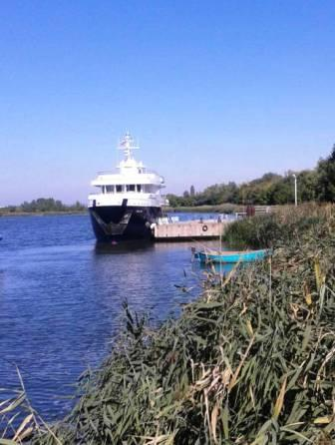
Вклад в загрязнение
Наибольший вклад в загрязнение вод Нижнего Дона вносят неочищенные и недостаточно очищенные бытовые, промышленные, шахтные и дренажные воды, а также воды, сбрасываемые с оросительных систем. Значительное влияние на качество воды оказывает также интенсивное судоходство и неорганизованные стоки с сельхозугодий.
Notes:
[2]

Slide 7
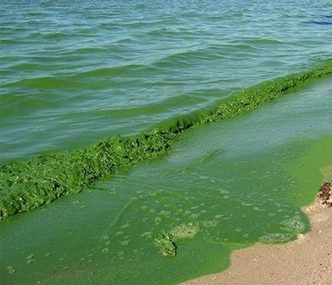
Влияние на качество вод Дона
Реку Дон на участке от Цимлянского водохранилища до устья (≈325 км) загрязняют сточные воды шести городов, наиболее крупным из которых по количеству сточных вод является г. Ростов-на-Дону. В реку Дон на этом отрезке впадает 4 притока первого порядка с водами более загрязненными, чем воды р.Дон. Однако по расходам воды во все периоды, кроме весеннего, существенное влияние на качество воды в р. Дон может оказывать только р.Северский Донец.
Цимлянское
водохранилище.
2016 год
Notes:
[2]

Slide 8
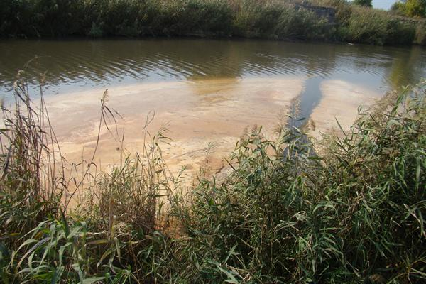
Загрязнение притока Северский Донец
Воды Северского Донца имеют высокую минерализацию от 687 до 2123 мг/дм3 . На границе Украины (Луганская обл.) и Ростовской области вода в р. Сев.Донец 4-го (загрязненная)
класса качества.
Качество воды здесь не соответствует рыбохозяйственной категории.
Р. Северский Донец
Notes:
[2]

Slide 9
Качественный состав на границе Луганской области с Ростовом-на-Дону и у Каменск-Шахтинска в 2012 году
 | Железо общее | нефтепродукты | сульфаты | медь
Луганская обл/Ростов-на-Дону | 4.2 – 8.3 ПДК | 1.5-5.6 ПДК | 2.9 – 3.4 ПДК | до 3 ПДК
Каменск-Шахтинск |  |  |  | 42-60 ПДК
Notes:
[2]

Slide 10
Качественный состав на границе Луганской области с Ростовом-на-Дону и у Каменск-Шахтинска в 2012 году
 | Азоты нитратов | БПК5 | фенолы | Дефицит растворенного кислорода
Луганская обл/Ростов-на-Дону | 1.1 – 1.3 ПДК | 1.8 ПДК
Каменск-Шахтинск | 30 ПДК |  | До 1 ПДК | 3.2 мкг/куб.дм(71%)
Notes:
[2]

Slide 11
Качественный состав в 2016 году
В 2016 г. вода в нижнем течении р. Дон на участке г. Ростов-на-Дону – г. Азов в большинстве створов по-прежнему характеризовалась «грязной», в контрольных створах г. Ростов-на-Дону и в фоновом створе г. Азов – «загрязнённой».
Существенное негативное влияние на качество воды р. Дон оказывает р. Северский Донец, берущая начало в Белгородской области, протекающая по территории Украины и впадающая в р. Дон на территории Ростовской области.
Наименее загрязнённой вода реки остается в верхнем течении на территории Белгородской области у с. Беломестное, в створах Белгородского водохранилища и характеризуется на протяжении последних четырех лет как «загрязнённая».
Notes:
[4] http://www.meteorf.ru/upload/iblock/0f6/review2016m_27092017.pdf (дата обращения 03.05.2019)

Slide 12
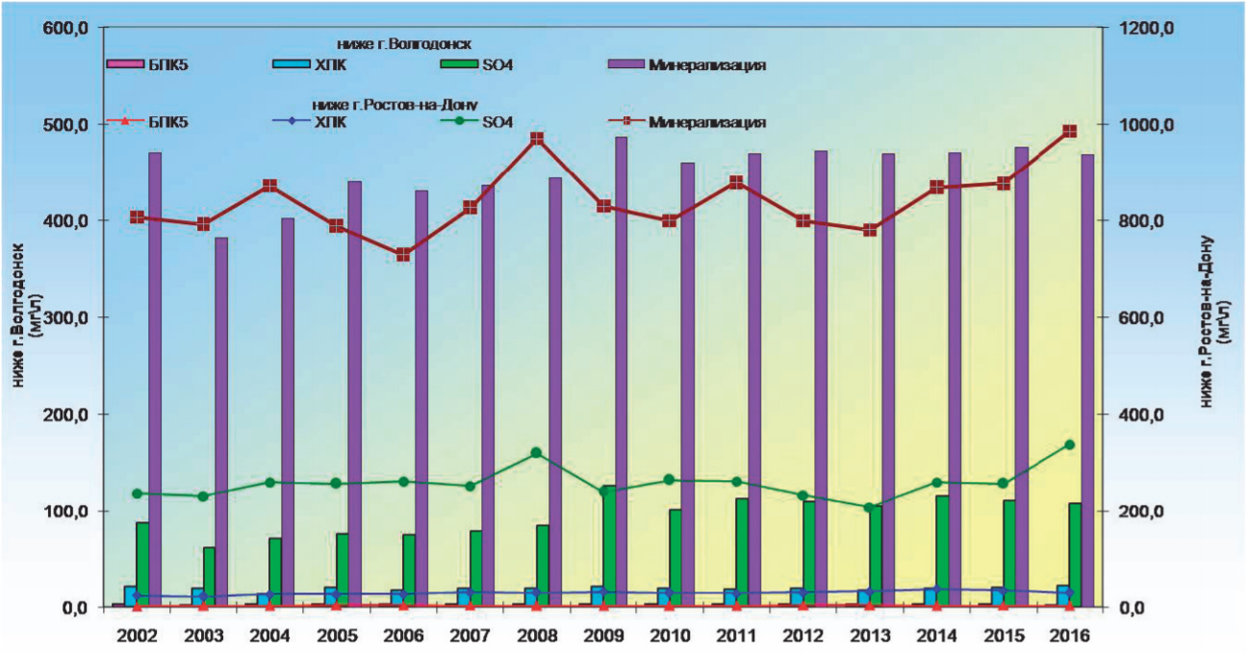
Качественный состав в 2016 году
Notes:
[4]

Slide 13
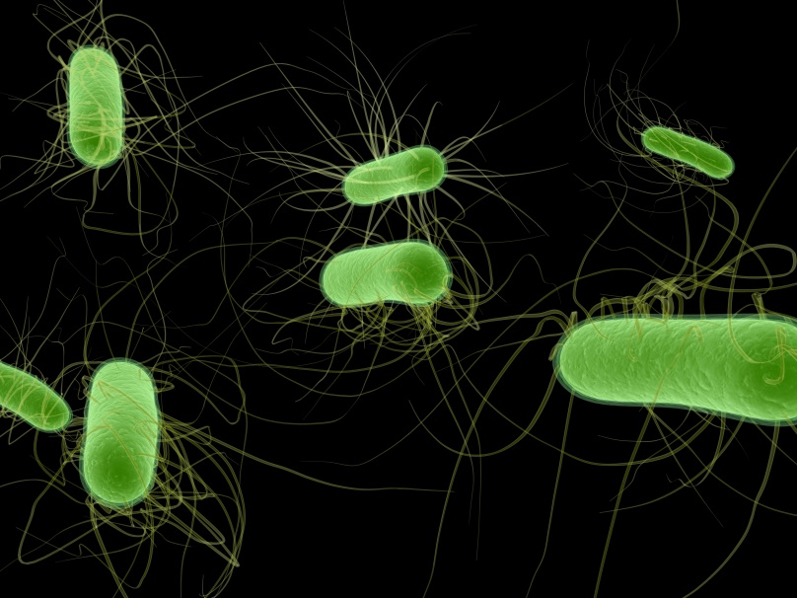
Бактериальное загрязнение Дона
По показаниям бактериального загрязнения р. Дон относится к источникам с повышенной степенью эпидемиологической опасности. В речной воде обнаруживаются колифаги, споры сульфитредуцирующих клостридий, холероподобная микрофлора. Кроме того, в пробах речной воды, отобранных в местах водозаборов и
зонах рекреаций, обнаруживаются термотолерантные колиформные бактерии, общие колиформные бактерии, численные значения которых превышали норматив в десятки и более раз.
Кишечная палочка
Notes:
[2]

Slide 14
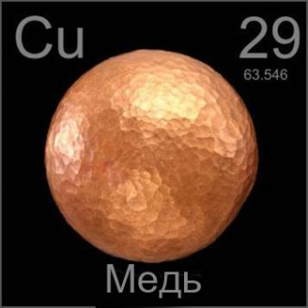
Медь
Медь – это пластичный золотисто-розовый металл с характерным металлическим блеском. В периодической системе Д. И. Менделеева этот химический элемент обозначается, как Сu (Cuprum) и находится под порядковым номером 29 в I группе (побочной подгруппе), в 4 периоде.
ПДКв - 1,0 мг/л
В организм медь поступает в основном с пищей. В некоторых овощах и фруктах содержится от 30 до 230 мг/г меди. Много меди содержится в бобовых, капусте, картофеле, крапиве, кукурузе, моркови, шпинате, яблоках, какао-бобах, однако более всего богаты медью морепродукты (раки, рыба).
Notes:
[3]
[5] https://cu-prum.ru/med.html (дата обращения 03.05.2019)
[6] https://cyberleninka.ru/article/v/otsenka-vliyaniya-soderzhaniya-medi-v-prirodnoy-vode-v-rayone-vodozaborov-goroda-taganroga-i-taganrogskom-zalive-azovskogo-morya-na (дата обращения 03.05.2019)

Slide 15
Негативное воздействие меди на организм человека
Признаки отравления медью:
ухудшение памяти, бессонница, нервозное состояние;
может проявляться "медная лихорадка" (озноб, высокая температура, проливной пот, судороги в икроножных мышцах);
воздействие пыли и окиси меди может приводить к слезотечению, раздражению конъюнктивы и слизистых оболочек, чиханию, жжению в зеве, головной боли, слабости, болям в мышцах, желудочно-кишечным расстройствам;
нарушения функций печени и почек;
поражение печени с развитием цирроза и вторичным поражением головного мозга, связанным с наследственным нарушением обмена меди и белков (болезнь Вильсона-Коновалова);
аллергодерматозы;
увеличение риска развития атеросклероза;
гемолиз эритроцитов, появление гемоглобина в моче, анемия.
Notes:
[6]

Slide 16
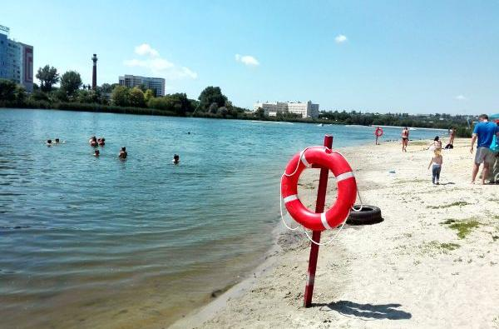
Заключение
На основании предоставленных данных можно сделать вывод об ужасном состоянии реки Дон и её притоков и дать следующие рекомендации по их устранению:
1) Закрыть пляжи на берегах Дона и запретить плавание в реке для безопасности купающихся.

Slide 17
Принять меры по очищению вод от мусора.
Усилить очищение бытовых, промышленных, шахтных и дренажных вод, а также вод, сбрасываемых с оросительных систем.
Провести очищение вод от нефтепродуктов, фенола, меди и других вредных веществ, превышающих норму.

Slide 18
Список использованных источников
[1] http://webmandry.com/reka-don-tanais-kazachya-reka-opisanie-harakteristika-foto-video/ (дата обращения 14.04.2019)
[2] https://port-u.ru/nasha-biblioteka/624-ajdarkina-e-e-monitoring-sostoyaniya-vodnykh-resursov-rostovskoj-oblasti (дата обращения 14.04.2019)
[3] http://www.dioxin.ru/doc/gn2.1.5.2280-07.htm (дата обращения 14.04.2019)
[4]http://www.meteorf.ru/upload/iblock/0f6/review2016m_27092017.pdf (дата обращения 03.05.2019)
[5] https://cu-prum.ru/med.html (дата обращения 03.05.2019)
[6] https://cyberleninka.ru/article/v/otsenka-vliyaniya-soderzhaniya-medi-v-prirodnoy-vode-v-rayone-vodozaborov-goroda-taganroga-i-taganrogskom-zalive-azovskogo-morya-na (дата обращения 03.05.2019)

